Slide 1

Stáž pedagogických pracovníků
23. 2. až 28. 2. 2020
Mgr. Dana Urbánková, PhDr. Václav Pavlíček, Ing. Petr Hais, Mgr. Lenka Garová

Slide 2
Centrální poloha školy v Brightonu
Vysoce kvalitní výuka
Moderní učebny
Individuální péče
Široká škála kurzů BTEC
Živé projekty a pracovní stáže
Učitelé jsou odborníky v oboru
Velikost organizace
cca 3 500 žáků (16–18 let)
cca 800 učňů
7 500 dospělých studentů
1 000 vysokoškoláků

Slide 3

Central Campus
Žáci mají k dispozici
IT sady
centra výukových zdrojů, studií
moderní učebny
divadla na místě
přístup ke knihovnám
poradenství v sociální oblasti
Centrální kampus je jen pár minut od obchodů, kaváren a zábavy, díky kterým je Brighton tak jedinečný.

Slide 4
žáci s OMJ
žáci nově přicházející ze zahraničí, většinou bez znalosti nebo s nedostatečnou znalostí vyučovacího jazyka.
děti cizinců, které v ČR vyrostly, ale doma hovoří jiným jazykem, než je jazyk vyučovací.
děti, jež mají české občanství, (bilingvního prostředí nebo dvojím občanstvím).
žáci s českým občanstvím, česky se nikdy ve škole neučily.

Slide 5

Žáci s OMJ na MET
Mnoho národností, např. z Polska, Ruska, Ukrajiny, Indie, Turecka
Pedagogický personál je multikulturní a multijazykový (všichni mluví plynně anglicky)
Doučovací programy angličtiny
Volnočasové kluby
Možnosti komunitního setkávání

Slide 6
Práce s žáky s OMJ
– Překladový slovník – Individuální zadání jednotlivých úkolů – Důraz na zapojení při skupinové práci – Speciální pracovní listy – Samostatná práce při zadání jazykově obtížnějších úloh

Slide 7


Přínos stáže
Užití anglického jazyka v praxi
Zažití a prožití multikulturního prostředí v rámci všedního výchovně-vzdělávacího procesu
Seznámení se s novými principy struktury organizace výchovně-vzdělávací práce (struktura managementu, střídání učeben, heterogenní složení tříd, multifunkční vybavení učeben, tematické vybavení učeben atd.)
Velmi dobře nastavené inkluzivní prostředí – doučování, spolupráce s neziskovými organizacemi, zajišťování poradních komunitních služeb
Projektová výuky s aktivním zapojením žáků s OMJ

Slide 8
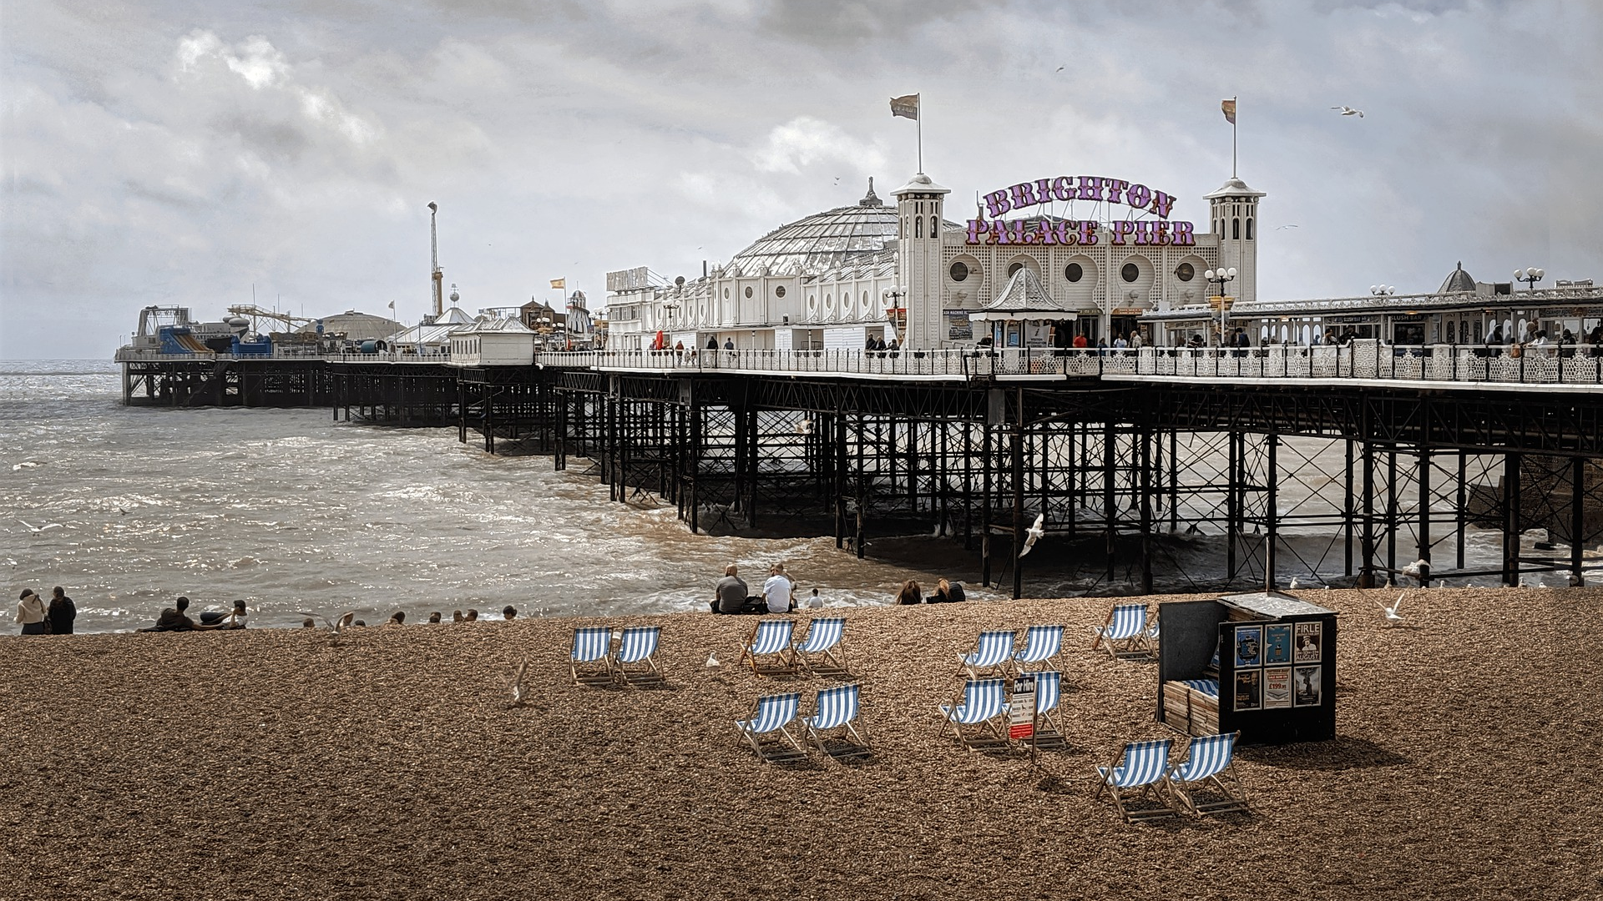
Děkujeme za pozornost

